Slide 2
热分析实验技巧 — STA
耐驰仪器应用实验室
2020.10

Slide 3
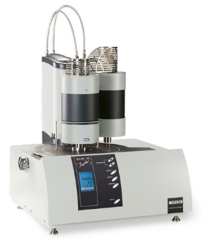
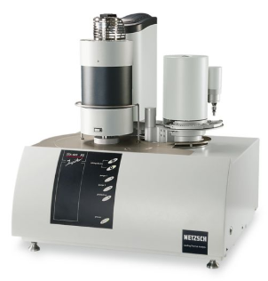
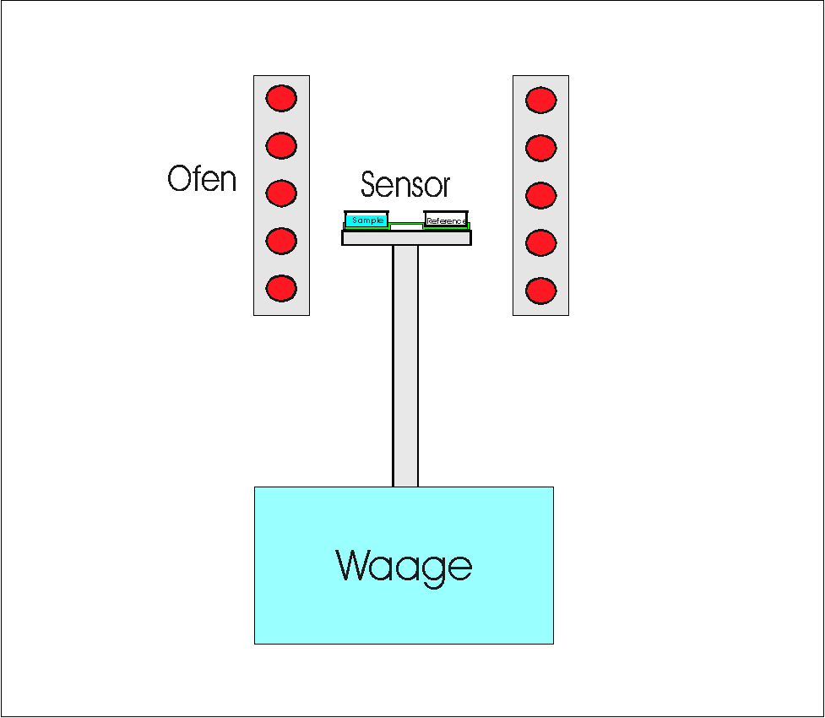
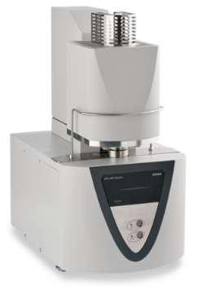
STA系列仪器
STA 449F5
STA 449F3/ DSC404
STA 2500

Slide 4
目录
一、测试条件选择:
传感器;
气氛;
坩埚
温度范围
二、测试条件优化:
TG;
DSC;
控温
气氛纯净性
三、其他

Slide 5
1
测试条件选择

Slide 6
1.1
传感器选择

Slide 7
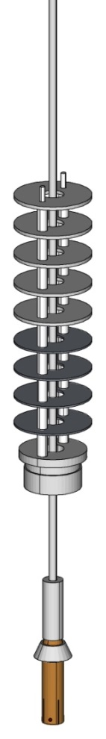
TG-DSC 传感器
优点：
热电偶与样品间为面接触，灵敏度高，时间常数短，响应快。
基线漂移小，重复性好。
可定量计算热焓。
可进行比热测试。
不足之处：
允许的样品量相对较小。
传感器结构精巧，暴露面积较大，须注意防止来自一些高危样品的污染。
应用：
适合于绝大多数应用场合，特别是需要定量计算热焓的场合。

Slide 8
TG-DTA 传感器
优点：
允许较大样品量（适用于非均匀材料的测试）。
传感器结构简单，不易污染与损坏。
价格较经济（相比 DSC）。
缺点：
热电偶与样品间为点接触，灵敏度相对较低。
对流与辐射对热交换的影响较大。
基线漂移较大，重复性稍差。
量热精度低。
不能用于比热测量。
应用：
适合于无需定量计算热焓的简单应用场合。
适合于需要较大样品量的场合。
适合于样品有一定污染性、或对防腐蚀有特殊要求的场合。

Slide 9
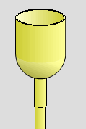
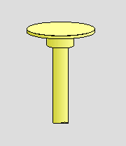
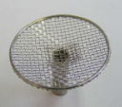
TGA传感器
优点：
样品量大。
平台型坩埚与气氛接触好。
结构简单，不易污染。
价格较经济（相比DSC、DTA）。
应用：
适合于单热重测试的简单应用场合。
大容积坩埚：适合于大样品量、或不均匀样品的场合。
平台型坩埚：适合于大体积样品，或气固反应（吸附解吸、氧化还原...）。
适合于有一定污染可能的高危样品测试。
可配合使用 c-DTA 功能得到差热曲线。

Slide 10
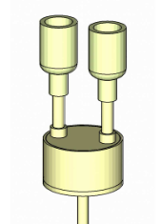
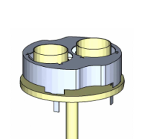
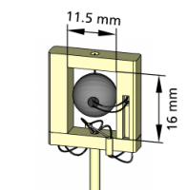
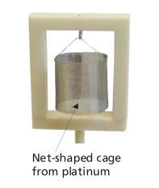
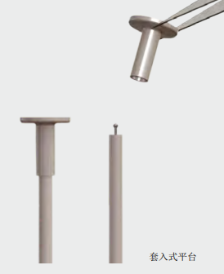
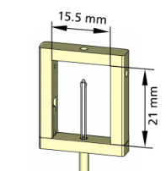
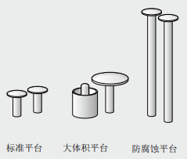
其他传感器
TG-DSC，比热型
悬挂式，TG-DTA
防腐蚀型 TG-DTA
悬挂式，单TG
吊桶式，单 TG

Slide 11
1.2
坩埚选择

Slide 12

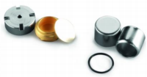

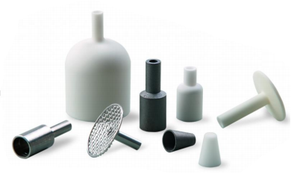
坩埚类型
Netzsch 提供最为全面的坩埚类型，适应各种不同的测试需要。
常用坩埚：Al，Al2O3，PtRh
其它坩埚：PtRh+Al2O3, Cu, Graphite, ZrO2, Ag, Au, Quartz…
Al Au Ag ZrO2 Graphite Al2O3 PtRh Y2O3 PtRh+Al2O3
压力坩埚：低压铝坩埚、中压坩埚、高压坩埚
TG/DTA坩埚：酒杯状坩埚、平台坩埚、杯形坩埚、筛网状坩埚…

Slide 13
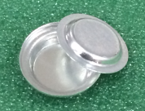
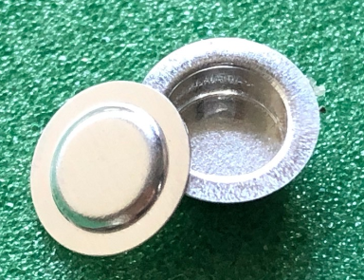
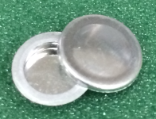
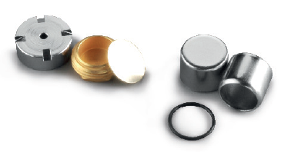
（低温）坩埚特点
普通 Al 坩埚
低压 Al 坩埚
  传热性好，灵敏度、峰分离能力、基线性能等均佳
  温度范围较窄（< 600℃）
  常用于中低温型 DSC、高分子与有机物测试
  可用于比热测试
  密闭型铝坩埚，承压能力 3 bar
  适合于蛋白、淀粉、生物质等含有一定水分的样品的测试，能避免水分挥发的干扰，测试一些微弱的转变。
不锈钢压力坩埚
  中压不锈钢坩埚最高使用压力为 20bar。
  高压不锈钢坩埚最高使用压力为 100bar。
  适用：挥发性液体样品，液相反应，需要维持气体分压的封闭体系反应。
  热阻较大，与普通铝坩埚性能有一定差异，需单独校正。
  需要配备专用制备工具。

Slide 14
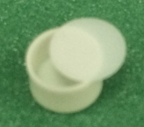
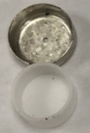

（高温）坩埚特点
Al2O3 坩埚
  样品适应面广，灵敏度、峰分离能力、基线漂移等较PtRh逊色。
  温度范围宽广（可用于高温1650℃ ）
  高温下基线漂移较大（坩埚材质半透明引起热辐射损耗），量热精度较低。
  不建议用于比热测试
  不建议用于低粘度液态样品测试
  易与部分无机熔融样品（如硅酸盐、氧化铁等）反应或扩散渗透
  无机盐（如硝酸盐、氯盐）类样品易爬盐（可以用Pt或石墨坩埚）
ZrO2坩埚
高温陶瓷类坩埚。类似Al2O3坩埚，温度范围更宽（最高可至1900℃）。

Slide 15
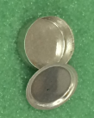
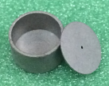
（高温）坩埚特点
PtRh 坩埚
  传热性好，灵敏度高、峰分离能力、基线性能佳、温度范围宽广。
  适于测量比热。
  易与金属样品形成合金（不能使用金属标样标定！）
  1200℃以上与S型传感器有粘连可能（须在坩埚底部和传感器之间加垫片）
  含 Si、P、C、S等单质的样品易与 PtRh 坩埚反应
石墨坩埚：
量热效果佳，适合于某些合金（镁合金、铝合金、铜合金、锡合金）及碳材料的测试。
适合于比热测量。
高温下必须使用惰性气氛保护。
1000℃ 以上须在坩埚与传感器之间加Al2O3垫片（此组合最高使用至1450℃）

Slide 16
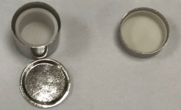
组合坩埚
PtRh 嵌套Al2O3坩埚
多用于金属样品的比热测定。
也可用于测试金属与合金样品的熔融。
特别对于某些不宜使用 PtRh 坩埚测试、但较追求基线漂移小、量热精度高的样品测试场合。
使用注意事项：样品兼容性与Al2O3坩埚同。传感器粘连问题与PtRh坩埚同。
85ul PtRh内嵌套薄壁Al2O3坩埚
190ul PtRh内嵌套Al2O3坩埚

Slide 17
坩埚选择
中低温DSC测试（<=600℃，高分子，生物，医药，食品，液晶材料...）
首选普通铝坩埚。
对于含水的或生物质类样品的测试，优先考虑低压铝坩埚。
对于一些液相或挥发相的反应，若低压铝坩埚耐压能力不够，则考虑不锈钢坩埚。
高温DSC测试（<=1650℃，金属、陶瓷、复合材料、碳材料...）
根据样品实际情况（是否与某些坩埚材质反应）来选择合适的坩埚类型（详见下页）。
比热测试：可使用 Pt、Pt/Al2O3、石墨坩埚等；不建议使用Al2O3坩埚。
对于DSC量热测试，建议坩埚加盖
超高温DTA测试（>1650℃，金属、金属氧化物、金属碳化物...）
金属及合金：W坩埚嵌套ZrO2/Y2O3坩埚
金属碳化物：W坩埚嵌套石墨坩埚
氧化物：W坩埚

Slide 18
材料与坩埚兼容性
金属及合金
碳材料
复合材料
无机物
有机物及聚合物
Mg合金
硅/氟化物
陶瓷/建材
玻璃/无机盐
石墨坩埚
陶瓷坩埚
金属坩埚
Al2O3、ZrO2
PtRh内嵌Al2O3
Al、Pt、WRe

Slide 19
1.3
气氛

Slide 20
气氛类型
常用气氛（N2、Ar、He、Air、O2）：
N2：惰性气氛，适用于大多数材料（高温下可能会有某些金属材料反应）。
Ar：惰性气氛，多用于金属材料的高温测试。
He：惰性气氛，因其导热性好，有时用于STA低温炉与超高温炉测试（需单独做灵敏度校正）。
Air：常用氧化性气氛，常作为陶瓷氧化物类样品和有机样品的吹扫气氛。
O2：强氧化性气氛，一般用作反应气氛。
特殊气氛（如H2O、H2、CO、CH4、CO2、SO2、H2S、NH3、HCl 等）：
H2O（相对湿度或水蒸气），需配备湿度发生器或水蒸气发生器及相应的炉体。
还原性气氛（H2、CO、CH4）：常规热电偶不建议超过600℃，更高温度建议使用WRe热电偶。
CO2气氛不建议超过1200℃。
HCl、H2S、NH3、SO2等腐蚀性气氛不建议超过600℃，需特殊防腐蚀配置，使用前请先与工程师确认。
注意防止爆炸和中毒。
Notes:
相对湿度测试可以配置特殊的SiC炉、铜炉或水蒸气炉+湿度发生器，水蒸气气氛配置水蒸汽炉+水蒸气发生器
H2S、NH3在400度以上会分解，600度以上会与Pt发送反应。
Cl2、F2、HF、NOx气氛不建议测试

Slide 21
气流量
气氛流量：吹扫气常规 20-60ml/min，保护气常规 20ml/min。
不同的气体流量，失重台阶温度很可能不同。流量较大，气态产物带走更快，有助于促进反应发展，失重温度可能较低。
不同的“惰性气氛”下，反应温度可能有差异，甚至改变反应机理，影响失重比例。
若使用分解产物的气体类型作为吹扫气氛，将影响化学平衡，导致反应温度提高。
气氛的选择与流量调节，有时可作为台阶分离的一种技巧。
对于释放污染性产物的样品，建议使用较大的吹扫气流，如100ml/min或更大。
对于对比性测试，需保证气体种类与流量的严格一致。
真空氛围：有时作为台阶分离的一种特殊技巧。（物理蒸发在真空下温度降低较多，化学分解影响较小）

Slide 22
不同气氛下的一水合草酸钙分解测试
- H₂O
- CO
- CO₂
CaC₂O₄*H₂O
CaC₂O₄
CaCO₃
CaO
+ H₂O
+ CO₂
测试仪器：STA 449 F5
He; Air; Ar; N2 加盖

Slide 23
乙酰水杨酸 – 不同气氛下的失重测试
N2, Air
He

Slide 24
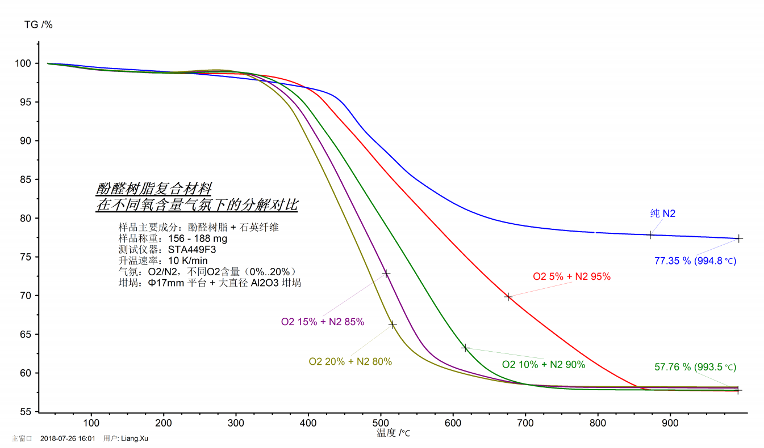
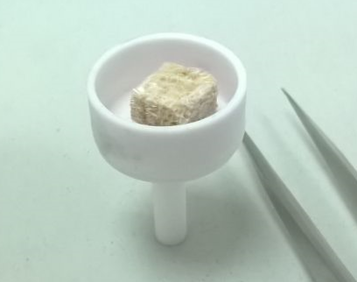
酚醛树脂在不同含氧量下的分解对比（大样品量）
不同氧含量的吹扫气氛下，酚醛树脂复合材料分解差异。
纤维增强复材的非均质性，只用使用大样品量进行测试，结果才具有代表性和可比性。
Notes:
酚醛树脂具有良好的阻燃性和独特的抗烧蚀性，热降解残炭率高。上图对比了不同含氧量的气氛下，石英纤维增强酚醛材料的烧蚀过程。图中纯N2气氛下样品的总失重量较小，因产物生成了大量的裂解炭。而在含氧的气氛下酚醛树脂能够完全烧失，剩余质量来自以石英纤维为主的无机惰性残留物。图中可见随着气氛中氧含量的增加，样品的起始分解温度相应降低，分解过程相应加快，体现在TG曲线斜率的相应增大，和失重终止温度的相应降低。
由于纤维增强材料在小尺度上明显的非均质性，为了得到更具代表性和可对比性的测试结果，需要使用较大的样品量。而由于样品的密度较小，较大的样品量也意味着较大的样品尺寸。这一需求使用常规TG通常难以实现，而使用Netzsch STA449系列的大尺寸TG坩埚（包括平台型，和酒杯形），结合STA天平的高精度大量程特性，可以很好地进行这类测试。

Slide 25
1.4
确定测试温度范围

Slide 26
热电偶类型和气氛
 | E型 （-150-700℃） | K型 （-150-800℃） |  | P型 （-150-1000℃） |  | S型 （RT-1650℃） |  | B型 （RT-1700℃） | WRe型 （RT-2400℃）
惰性 | Max. 700℃ | Max. 800℃ |  | Max. 1000℃ |  | Max. 1650℃ |  | Max. 1700℃ | Max. 2400℃
氧化性 | Max. 500℃ | Max. 500℃ |  | Max. 1000℃ |  | Max. 1650℃ |  | Max. 1700℃ | No
还原性 | 影响热电偶寿命 |  |  |  |  |  |  |  | Max. 2400℃
水蒸气 | Max. 400℃ |  | Max. 500℃ |  | Max. 1000℃ |  | Max. 1300℃ | No | No
真空 | 影响热电偶寿命 |  |  |  |  |  |  |  | Max. 2400℃

Slide 27
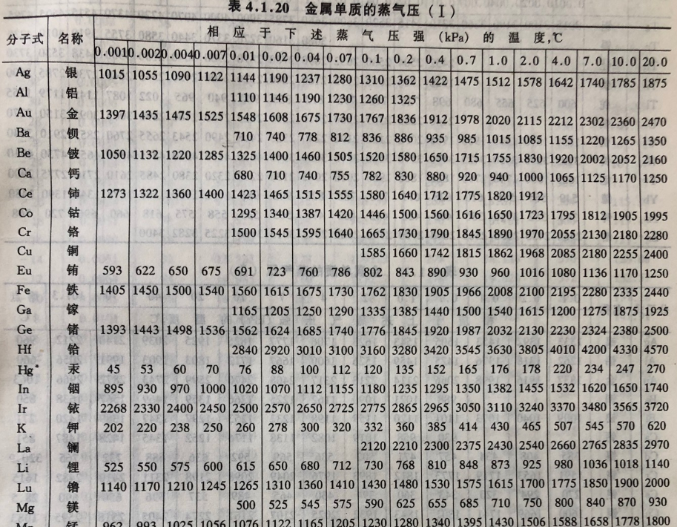
样品成分
金属样品：需考虑测试温度范围内的蒸汽压，0.01KPa以下安全，超过0.1KPa污染的可能性较大。
温度-蒸汽压表格可通过手册查询。
注：形成合金后挥发性可能会改变，对于易挥发的组分，如Mg、Zn、K、Li、Cd等合金，需格外注意。
如果不确定，建议随时关注质量信息，一旦出现失重现象，立即停止测试，以免污染支架。
其他样品：建议升温至期望的热效应完成即可，不建议无目的的测试到设备基线温度，增大污染风险。

Slide 28
2
测试条件优化

Slide 29
2.1
优化热重测试结果

Slide 30
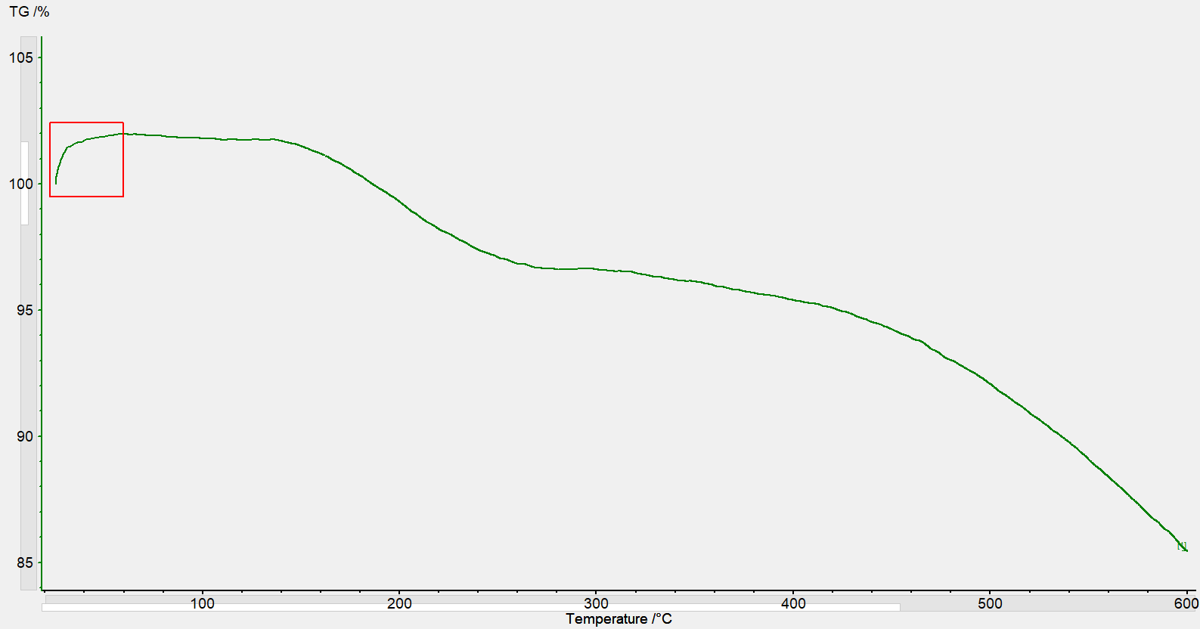
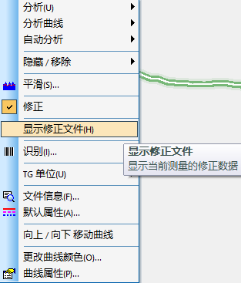
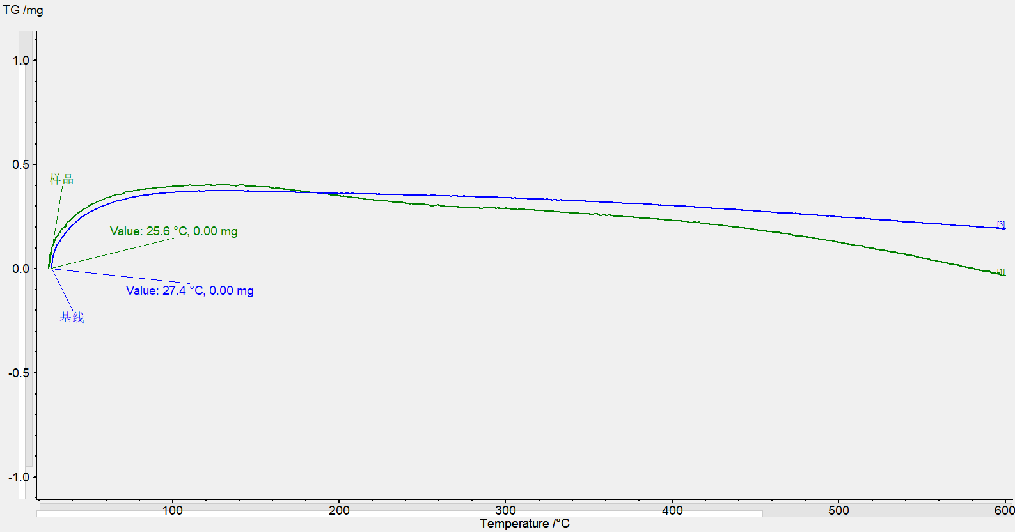
起始升温阶段样品增重
样品结果曲线在基线上方，扣除后样品曲线会在0上方（表观上样品增重）

Slide 31
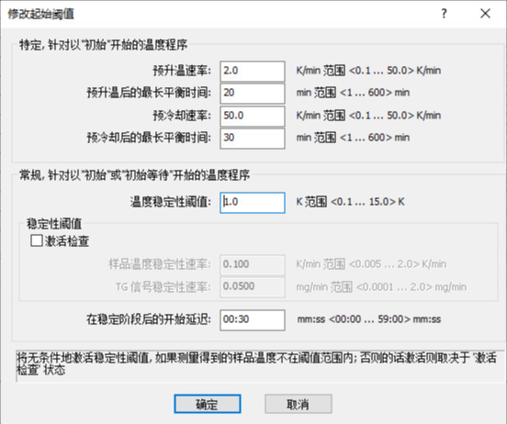
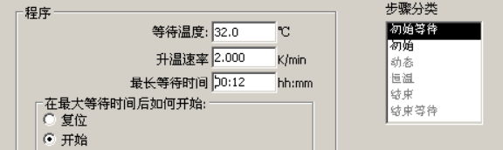
起始升温阶段样品增重
可能原因：
设备未完全稳定。
基线与样品测试时间间隔太久，如1个月以上。
样品或基线测试前天平未足够稳定。
样品起始温度与基线差别较大，如3℃以上。
建议采用初始等待（6.1版软件及更低版本）或者减小起始温度阈值（8.0版软件及更高版本），关闭炉子、初始化气体开关后等待天平稳定再点击开始。
Notes:
2019年前的STA还会配备水浴，需要注意水浴提前开机稳定，水浴流量是否正常。

Slide 32
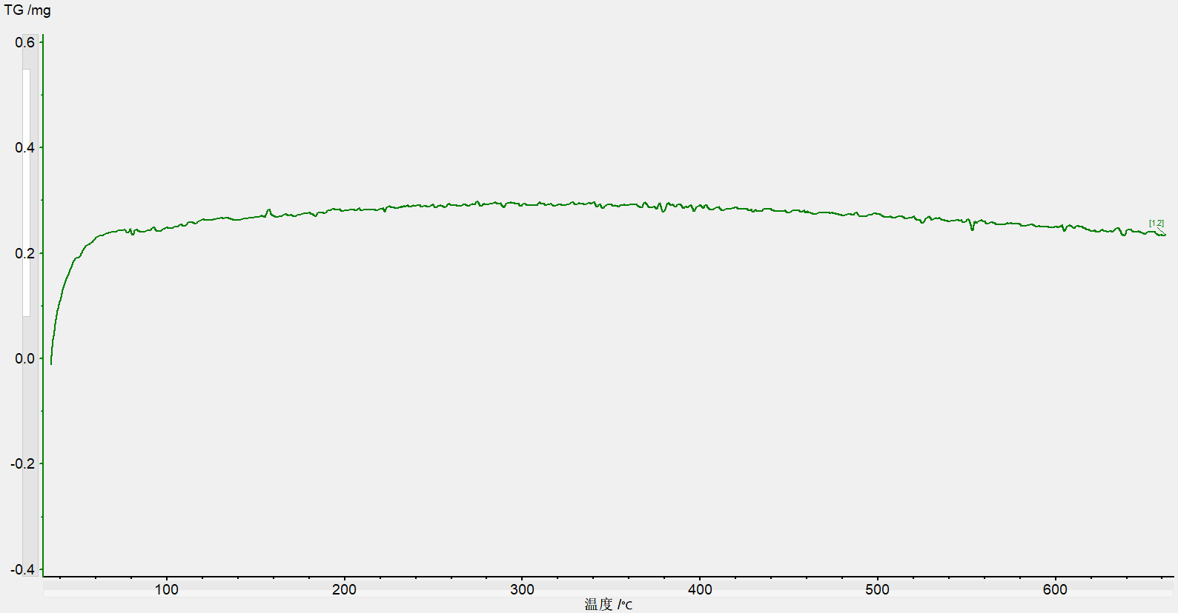
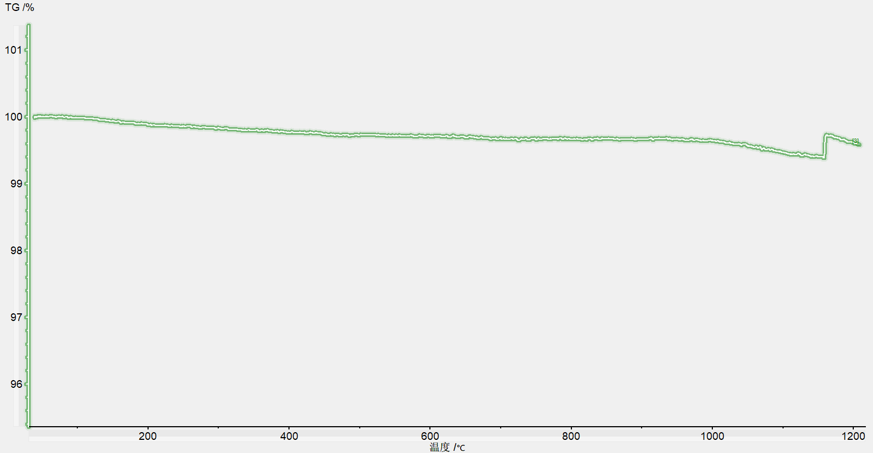
曲线噪音较大或有异常抖动
可能原因：
出气管道不畅。
外部有震动源。
出气口有外界气流干扰（如空调风口或自然风）。
天平故障。

Slide 33
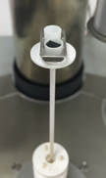
微量失重测试
若样品中溶剂或挥发组分含量在千分之几甚至万分之几量级，采用常规样品量（几毫克或几十毫克）测试，无法得到可靠结果。
例如，含水量为0.03的样品，若采用50mg样品量，失水导致的绝对失重总量为15ug，这与TG基线的重复性在一个量级。
基线漂移误差约±5μg
样品测试误差约±7μg

Slide 34
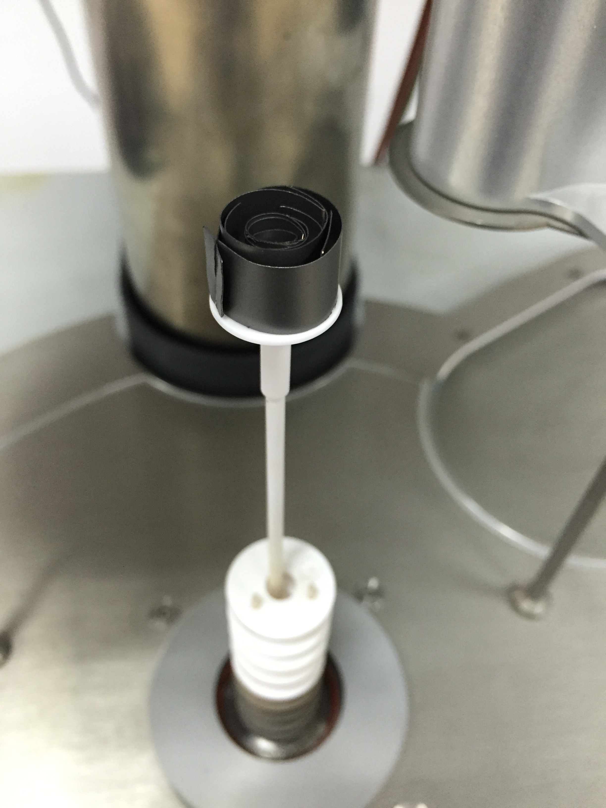
微量失重测试
采用TG或者DTA支架，及大体积坩埚，增大样品量，增加绝对失重量。

Slide 35
如何分离失重台阶
样品量和升温速率：
样品量，典型值10-30mg，精度0.01mg以上。
升温速率，典型值10k/min或20k/min。
减少样品量和较慢的升温速率有助于分离相邻的失重台阶。
样品成分不均匀，采用较大的样品量测试更有代表性。
气氛：根据化学平衡，采用产物气体作为吹扫气氛（或坩埚加盖带孔），抑制反应进行
气压：低压/负压环境能够降低挥发性组分的沸点，将挥发过程和分解/反应过程分开
气体流量：对于反应性气氛，可以通过调整反应气氛浓度控制反应速率，对于某些反应可能有分离台阶的效果。

Slide 36
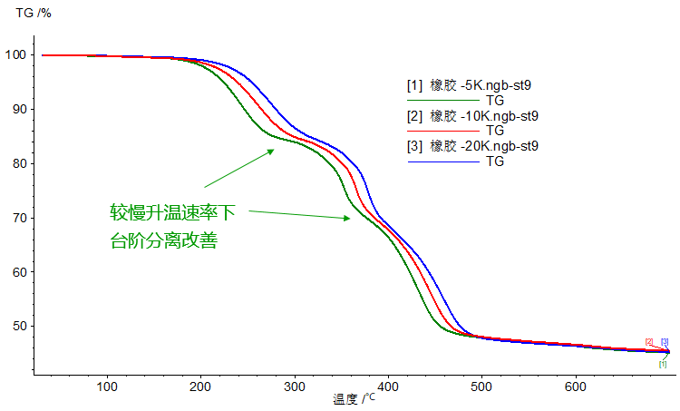
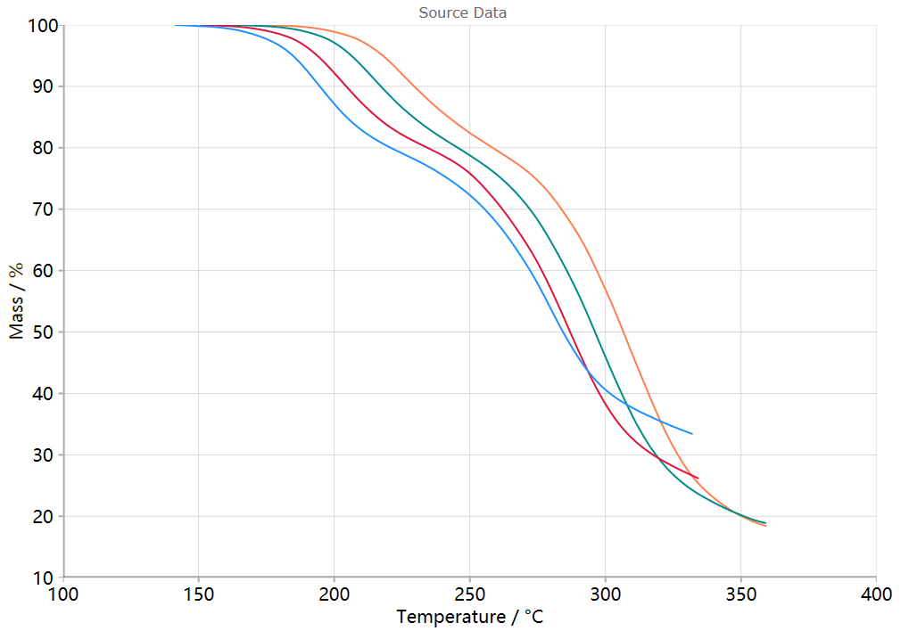
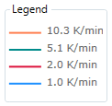
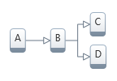
分离失重台阶 — 样品量和升温速率
若样品的分解过程存在竞争路径，升温速率变化可能会导致失重量差异（反应路径不同）
葡萄糖的分解
通常情况下（样品的分解为连串反应，E1<E2），慢速升温和小样品量有利于失重台阶的分离，不同升温速率下失重量接近

Slide 37
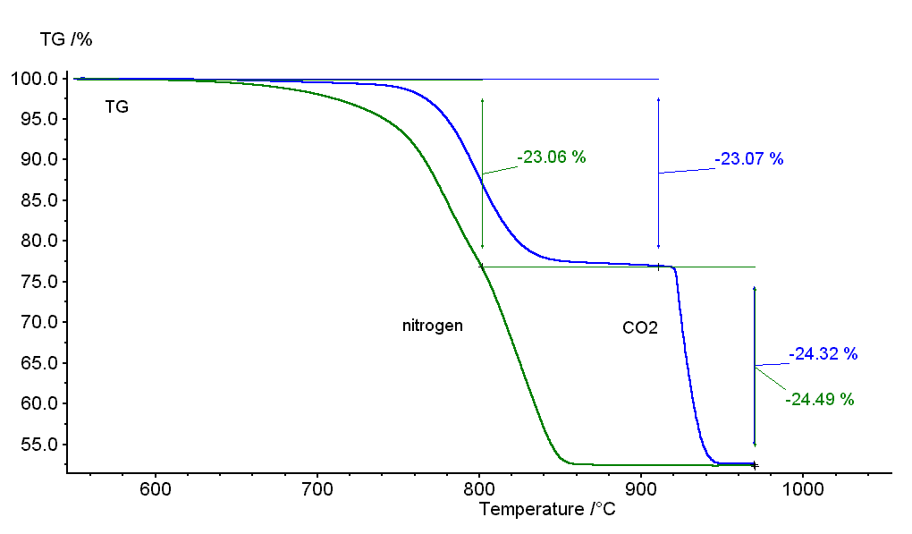

分离失重台阶 — 气氛
白云石的两步分解均产生 CO₂。CO₂ 分压的存在对 CaCO₃ 分解的化学平衡影响更大，因此使用 CO₂ 作为吹扫气氛，第二阶段反应延后，台阶有效分离。
MgCO₃ → MgO + CO₂ ↑
CaCO₃ → CaO + CO₂ ↑
变通方法：坩埚加盖，制造 CO₂ 产物的扩散障碍，与坩埚内部的局部 CO₂ 气氛。
N₂ 气氛
CO₂ 气氛

Slide 38
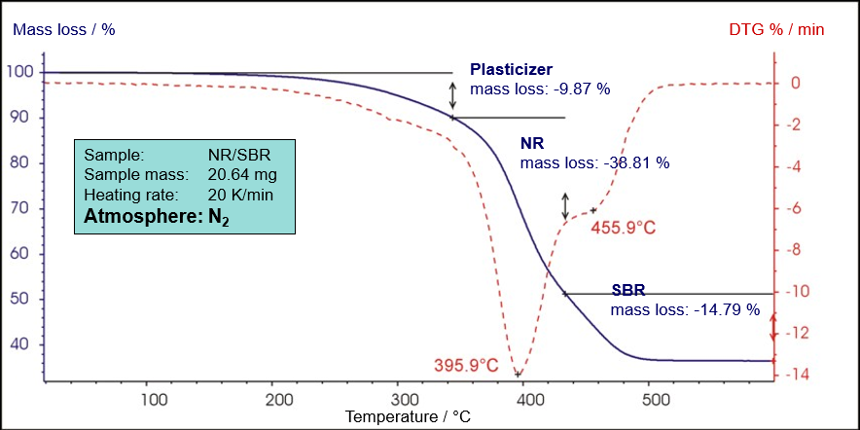
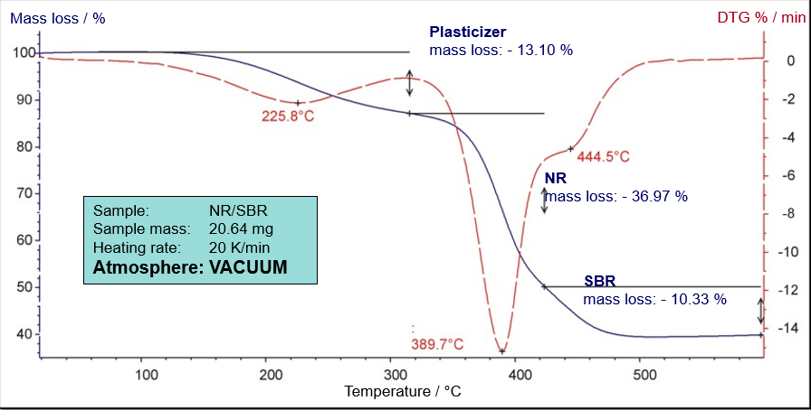
分离失重台阶 — 气压
常压
负压

Slide 39
2.2
优化DSC测试结果

Slide 40
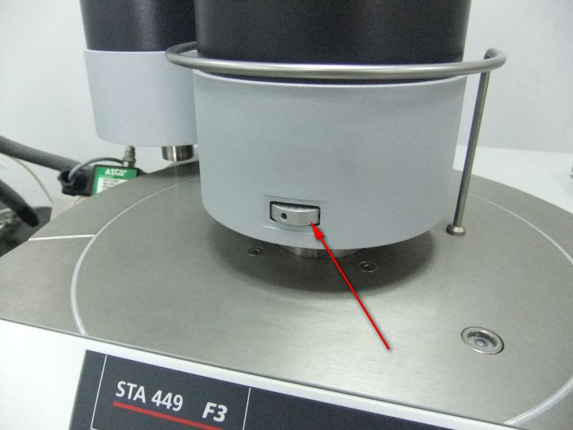
DSC基线
天然基线：炉体、传感器、气氛等因素导致
可通过炉体前方的小转盘调节，边测基线，边调整（传感器在炉腔平面内的相对位置）观察效果。数字越调大，基线越趋于吸热方向。
坩埚：Al2O3坩埚导热较差，且呈半透明或透明，辐射因素影响较大。
低温下建议用Al坩埚替代。
高温下建议用Pt坩埚或石墨坩埚，或者Al2O3坩埚加Pt罩或者嵌套PtRh坩埚。
通过基线扣除的方式，可以扣除天然基线和坩埚导致的漂移。
若基线上有杂峰，可能与传感器、坩埚或垫片有关，需要逐一排除。
建议先空烧传感器，观察一下杂峰是否存在。若有，应该是传感器污染导致，要先对传感器进行清理。若无，应该是坩埚/垫片的原因。

Slide 41
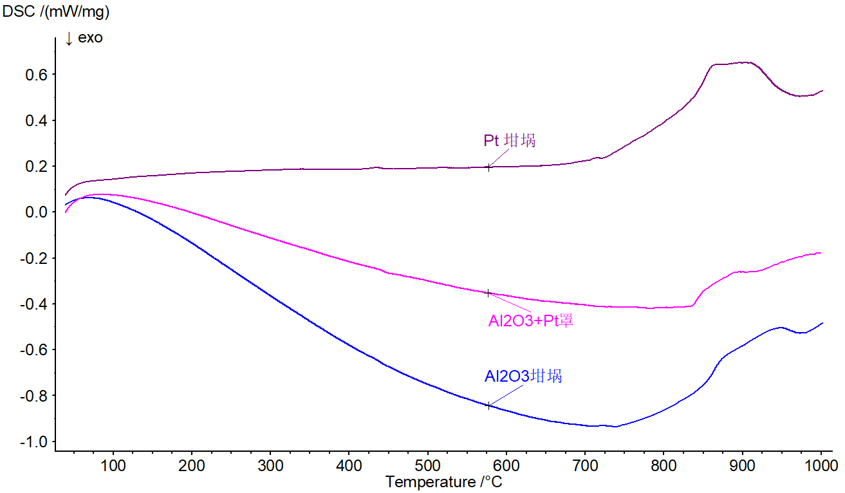
坩埚对DSC基线的影响

Slide 42
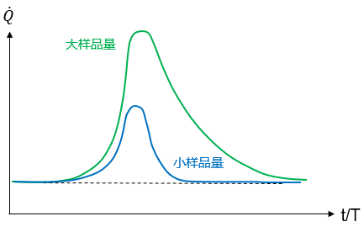
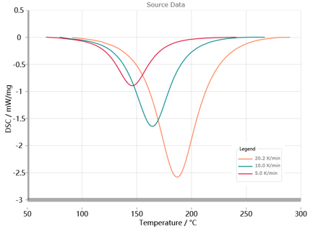
微弱热效应测试
改善基线，见前页。
增大样品量，信号增强，峰变高，但由于样品端热惰性增大，造成峰右侧衰减时间延长。
增大升温速率，可以加快反应速率，放大微弱的热信号。对DSC信号的影响与加大样品量相似。
注：一般情况下，不同样品量和升温速率下的反应峰形和面积应该相近，若样品的反应过程存在竞争路径，升温速率变化可能会导致峰形差异（反应路径不同）。
1000℃以下，使用灵敏度更高的传感器，如E、K或P。
E型灵敏度最高，K型和P型相当，S型最低。
升温速率
Notes:
E型约为S型的12倍，K和P约为S型的6倍

Slide 43
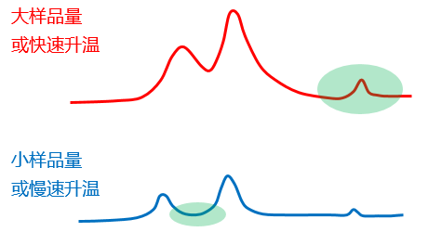

分离重叠热效应
样品量和升温速率：
样品量，典型值10-30mg，精度0.01mg以上。
升温速率，典型值10k/min或20k/min。
减少样品量和较慢的升温速率有助于分离相邻的失重台阶。
样品成分不均匀，采用较大的样品量测试更有代表性。
气氛：对于峰形较弱的测试，或峰形拖尾严重、相互重叠的场合，可考虑使用 He。He的导热性较高，有助于改善峰形，使其较为尖窄。

Slide 44
2.3
优化控温

Slide 45








STC（样品温度控制）
$$T_{f}$$
$$T_{f}$$
$$T_{r}$$
$$T_{s}$$
参比温度 = 程序温度

Slide 46
STC（样品温度控制）
STC 优点：总体温控线性度好，样品温度严格按照程控温度上升，恒温控制更精准。
STC 不足：起步段（如温度刚从室温往上升）与转折段（如快速→慢速升温，动态→恒温），温度线的波动与过冲稍大。
大多数常规场合，STC 使用与否关系不大。
严格保证恒温温度的场合，如氧化诱导期测试、等温结晶、等温固化等，推荐使用 STC
比热测试不使用STC
热效应温度接近所设起始温度的测试，不建议使用 STC
对于 STA，升温过程中炉体温度高于样品温度较多，若不用STC，程序中的终止温度一般需比期望样品达到的温度设高 20～40℃。

Slide 47


降温测试
线性降温：首先考虑冷却设备的冷却能力，与预期线性冷却速率、目标温度是否匹配
评估方法：降温+恒温的预估测试
降温速率线。可观察到达不同温度的最大线性冷却能力
实测温度线
目标温度线：-200K/min 降温转 25℃ 恒温

Slide 48
2.4
优化气氛

Slide 49

气氛纯净性
对于大多数常规塑胶类样品的分解测试与成分比例计算，影响不大。通常用 4-5 个 9 纯度。
对易氧化样品较为重要，如金属或合金样品，氧化后测得的熔融温度偏低。
对含碳材料的碳含量计算等应用也有影响。
对于有些反应，气氛的不确定性对反应速率
与测试重复性可能有一定影响。

Slide 50
如何保证气氛纯净性
对于大多数常规塑胶类样品的分解测试与成分比例计算，影响不大。所接 N2 为 4~5 个 9 纯度即可。
对易氧化样品较为重要。对碳含量计算等应用也较重要。
对于有些反应，气氛的不确定性对反应速率与测试重复性可能有一定影响。
对于易受氧杂质影响的测试，如何确保气氛纯净性：
使用不锈钢管或铜管作为气体管线。尽量不使用PTFE塑料管（氧扩散：10ppm/米）。
测试前的去氧预处理：
  方法1：开炉前调大保护气流量（≥120ml/min），以防空气扩散进入天平室中。装样后，合上炉盖，继续大流量吹扫10min以上，随后调成常规流量开始测试。
  方法2：三次预抽真空/气氛置换操作（置换完成后需等待系统充分压力平衡、天平信号稳定，再进行测试）
  使用 OTS 附件

Slide 51


OTS附件
OTS附件
可消除吹扫气中的微量氧气
确保氧敏感样品的准确测量
吸氧环（Zr）可更换

Slide 52
3
其他

Slide 53




样品制备
块状样品：建议切成薄片或碎粒。
粉末样品：使其在坩埚底部铺展成一薄层。
纤维、薄膜：剪碎后放入，或借助镊子尖头缠成一圈，待放入坩埚之中后将镊子抽出，再将样品压扁。
液体样品，可使用小勺、小棒蘸入，或使用微量注射器滴入。
样品铺展原则：使样品在坩埚内尽量平展。但堆积不必太紧密，以减少气态产物扩散障碍。
对于挥发类测试，尽可能增大样品表面积，有利于产物逸出。

Slide 54



称量方式
STA称重选项：
手动输入
测量开始之前
平衡时间可在3`0s~1min之间。

Slide 55



称量方式-测量开始前
测量开始之前称重：

Slide 56
总结
根据测试需求及硬件配置选择合适的支架、坩埚、气氛，并根据样品情况确定合适的测试温度范围。
TG测试条件优化可以从设备稳定性、样品量、升温速率、气氛、气压等方面进行优化。
DSC测试条件优化可以从基线、控温、样品量、升温速率、气氛等方面进行优化。

Slide 57

王荣
耐驰公司应用实验室
NETZSCH Scientific Instrument (Shanghai) Ltd.
Tel.: 021-51089255
E-mail : rong.wang@netzsch.com
www.ngb-netzsch.com.cn
www.netzsch-thermal-analysis.com
www.netzsch-thermal-academy.com

